Slide 1
Who’s The Tagger?
2017182007 김우빈
2018182013 박동규
2020182044 황석주

Slide 2
목차
게임소개 및 방법
작품 테마
개발환경
기술적 요소 및 중점 연구 분야
개인별 준비 현황
역할분담 및 일정

Slide 3
게임 소개
6개의 방으로 구성된 맵에서 술래를 피해 탈출하는
협동, 비대칭 서바이벌

Slide 4
게임 소개
술래를 피해 탈출장치를 수리 후
방에서 탈출한다!

Slide 5
게임 사양
● 장르
- 비대칭형 서바이벌
● 시점
- 1인칭 시점
● 개발 플랫폼
- 다이렉트X 12

Slide 6
게임 플로우
로그인 화면
로 비
게임룸
인게임
클라이언트 실행
TCP
서버
데이터베이스
Room Manager
게임 룸
인게임 컨텐츠
아이디 체크
플레이어 정보 확인
방 정보 확인 (몆명 있는가?)
방 선택시 플레이어를 방으로 씬 이동
맵 정보 확인
유저간의 채팅기능
준비 / 설정 커스터마이징
플레이어간의 상호작용
미니게임
탈출장치
술래의 피킹

Slide 7
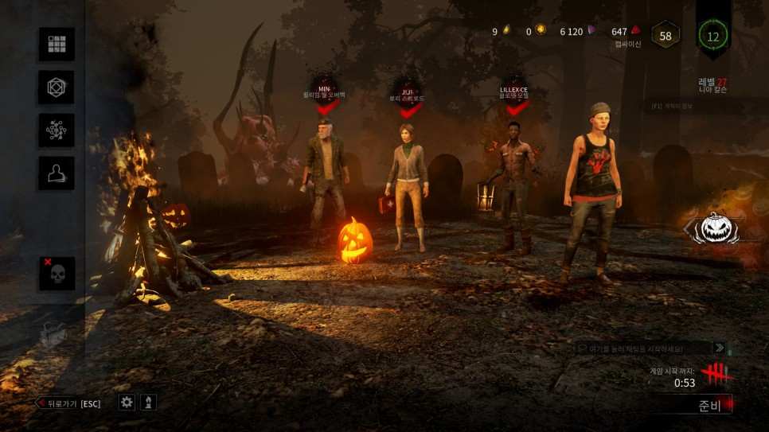
로비
커스터마이징 모드
미니맵 미리보기
간단 튜토리얼 영상 or 설명
유저간의 채팅

Slide 8
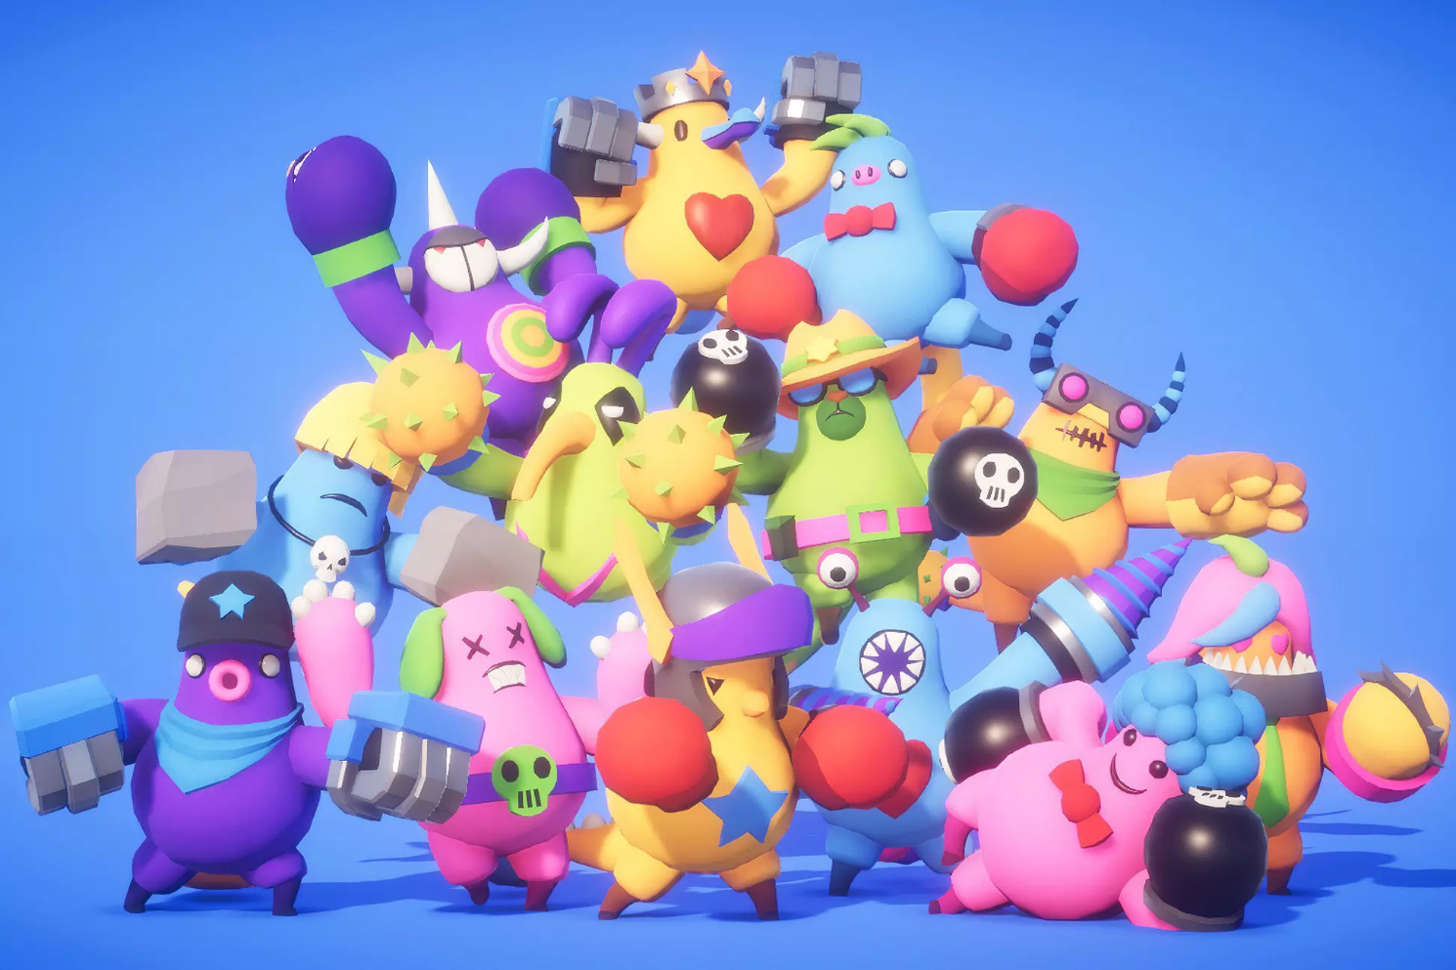
인게임 설명
사용할 에셋(캐릭터)

Slide 9
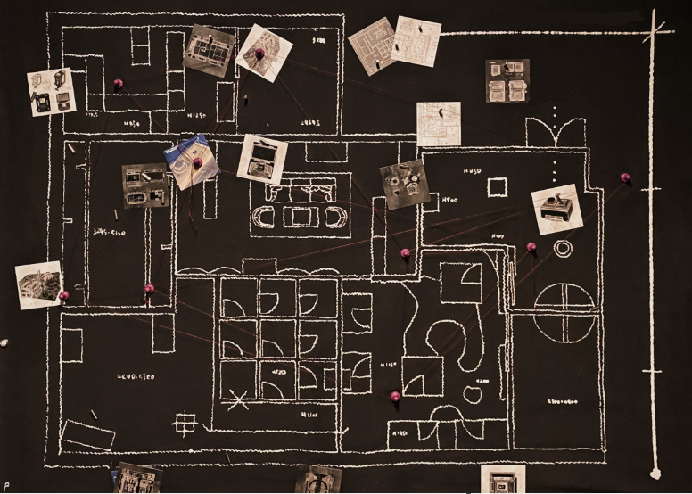
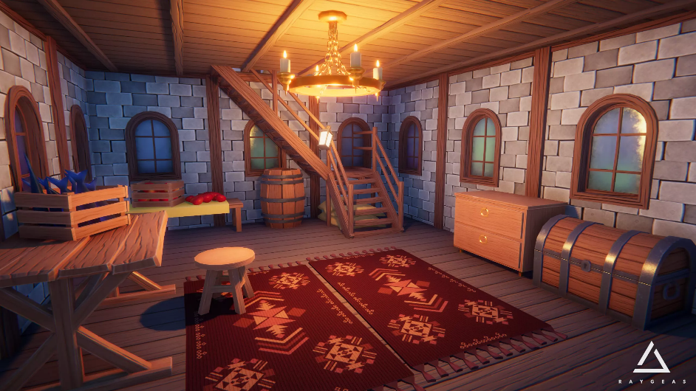
인게임 설명
<인게임 맵 구조 예시>
총 6~7개의 방으로 구성된 맵을 가지고 있다.
방들은 전부 상당히 어두운 상태이다. (시간대 기준 약 새벽2시 느낌)
피아노방
특징 : 방 가운데 피아노를 기점으로 음악실 느낌을 하고 있다.
숲
특징 : 숲속에 오두막집이 여러 개 있으며 어두운 밤을 배경으로 한다.
복도방
특징 : 맵 중앙에 위치하며 각방을 연결하는 역할을 한다.
큐브
특징 : 큐브형식으로 된 방들이 모여있는 구조이다.
5. 교실
특징 : 학교 내 교실 거의 과학실과 유사한 구조를 가지고 있다.
방송실
특징 : 방송국의 방송실같은 느낌을 가지고 있으며 많은 숨을 공간을 제공하고 있다.

Slide 10

인게임 설명
<인게임 오브젝트 – 생명칩>
술래가 아닌 플레이어는 생명칩을 가지고 게임을 시작한다.
생명칩은 맵을 돌아다니면서 할 수 있는 미니게임에서 획득 가능하다.
생명칩이 없는 플레이어는 제한적인 플레이만 가능하다.
술래는 생명칩을 플레이어를 잡아 생명칩을 회수한다. 11개 이상 회수하면 술래 승리

Slide 11
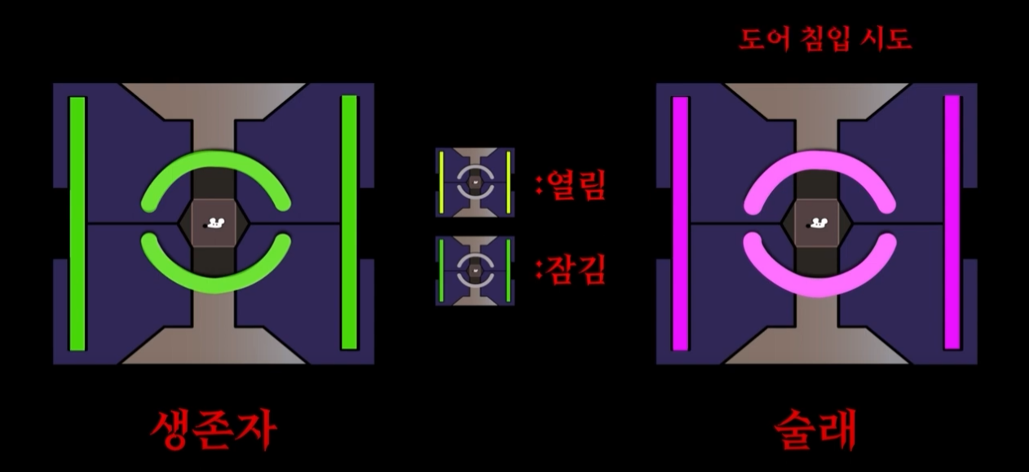
인게임 설명
<인게임 오브젝트 – 도어(문)>
각 방을 오가는 통로마다 문이 존재함
생명칩을 보유한 플레이어 또는 술래만 사용 가능
특징
문은 닫고 잠금모드를 할 수 있다.
생존자가 잠금모드를 설정할때는 문에 가까이 다가가 약 3초간 e키를 눌러야 잠김
술래가 도어의 잠금을 해제할 때 건너편에 경고음이 울림 + 술래의 잠금해제 시간은 7초로 설정됨.
술래가 문을 잠궈버릴수도 있으나 잠금해제와 동일하게 7초가 걸림.

Slide 12
인게임 설명
<동규>
SSAO(Screen Space Ambient Occlusion)
사물에 의해 생기는 빛의 감쇠를 리얼타임으로 나타내는 3D 셰이딩기법이다.
노멀매핑 폴리곤의 법선 벡터(Normal Vector)의 값을 사용하여 로우 폴리곤의 그래픽 환경에서 하이 폴리곤의 입체감 및 질감을 구현하는 방법이다. 패럴렉스매핑 높이 정보를 활용하여 텍스처 좌표를 보정, 높낮이 있는 출력을 한다. 위 두 가지 매핑방법을 적절히 섞어서 구현
<석주형>
PVS(Potentially visible set), Occlusion Portal등을 이용한 Occlusion culling 알고리즘 이용

